Slide 1

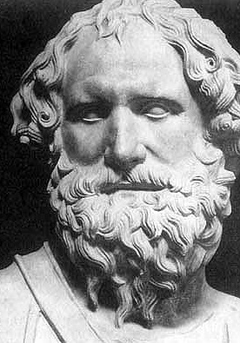
ARŞİMET’İN HAYATI ve BİLİM DÜNYASINA KATKILARI

Slide 2
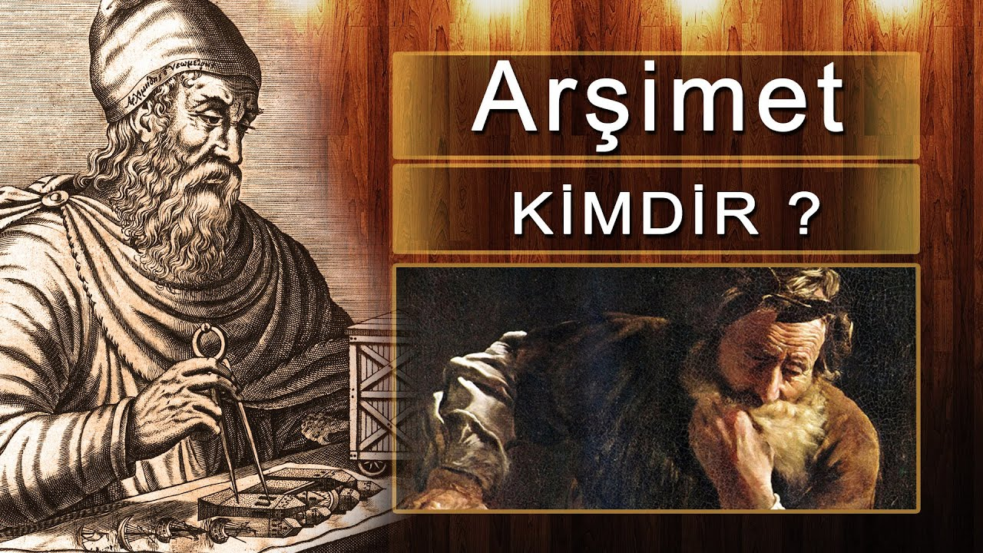
Grek kökenli bir ailenin çocuğu olan Arşimet, MÖ 287 yılında Sicilya ülkesinin bir liman kenti olan Siraküza'da doğmuştur. Babası tanınmış bir astronom olan Phidias’tır.
12 yaşlarında iken Öklid’in okulunda okumak için İskenderiye’ye gitmiştir. Öklid’den bizzat ders almasa da onun kaynaklarından yararlandığı bilinmektedir. Bu kaynaklarda öğrendiklerini çok daha ileriye götürerek matematikte ve mühendislikte çığır açmıştır.
Eğitimini, dönemin bilim merkezi olan İskenderiye'de tamamladıktan sonra Sicilya'ya dönen Arşimet tüm yaşamını matematik ve bilimsel çalışmalara verdi.

Slide 3
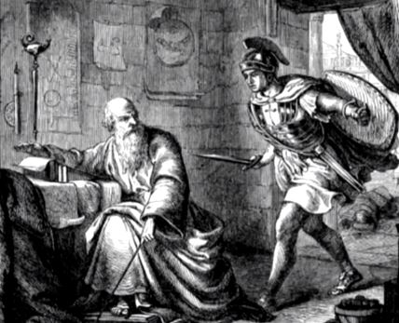
Arşimet esasen aristokrat olsa da siyasete uzak kalmış ,doğa ile ilgilenmiştir. Ancak hayatının ileri dönemlerinde Romalıların Sirakuza’yı kuşatması üzerine şehrin savunmasına yardımda bulunmuştur. Şehir 2 sene kuşatmanın ardından ancak alınabilmiştir.
Roma’yı kuşatan komutan Claudius Marcellus şehrin düşmesinden sonra Arşimet gibi değerli bir insana dokunulmamasını emretti. Buna rağmen Arşimet’in yanına gelen bir asker onu bilimsel çalışma yaparken gördü. Arşimet askere çizdiği dairelere ilişmemesini söyledi ve istifini bozmadı. Bunun üzerine askerle arasında geçen sürtüşme ile o anda Arşimet bir asker tarafından öldürüldü.
Ölümü üzerine çeşitli senaryolar olsa da bir asker tarafından öldürüldüğü bilinmektedir. Dünyayı 2000 seneden fazla süre aydınlatan bu insanın 75 yaşlarında bir asker tarafından öldürülmesi gerçekten acıdır.

Slide 4
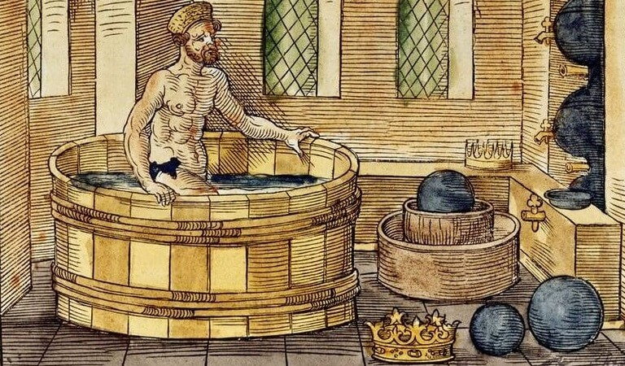
ARŞİMET’İN BİLİM DÜNYASINA KATKILARI
  1. Kaldırma Kuvveti
Sirakuza Kralı, bir kuyumcudan kendine bir taç sipariş etti. Ama tacı teslim aldığında tacın içine kuyumcunun gümüş karıştırdığından şüphelendi. Kandırılıp kandırılmadığını belirlemesi için Arşimet’i görevlendirdi. Arşimet tacı eritemez ya da zarar veremezdi. Kimyasal analiz de henüz icat edilmemişti. Bunun üzerine birçok deney yaptı.
“Evreka” anının Arşimet yıkanırken geldiği söylenir. Küvete girince su düzeyinin yükselmesi üzerine Arşimet, taşan suyun kendi vücudunun hacmine eşit olması gerektiğini anladı. Eğer Arşimet’ten daha iri bir insan olsaydı bu durumda havuzda daha fazla su yükselecekti. Ayrıca su da onun ağırlığını dengelemek üzere kuvvet uyguluyor olmalıydı yoksa dibe çökerdi. Bu kuvvet de kaldırma kuvveti olmalıydı.
Tacın gerçek olup olmadığını anlamak için suyun içine tacı atan Arşimet, tacın suyun dibine battığını görmüş. Arşimet'in bulduğu şey, su içine bırakılan cismin taşırdığı suyun ağırlığı kadar ağırlık kaybetmesi ve taç için verilen altının taşırdığı su ile tacın taşırdığı suyu karşılaştırarak sorunun çözülmesiydi.

Slide 5
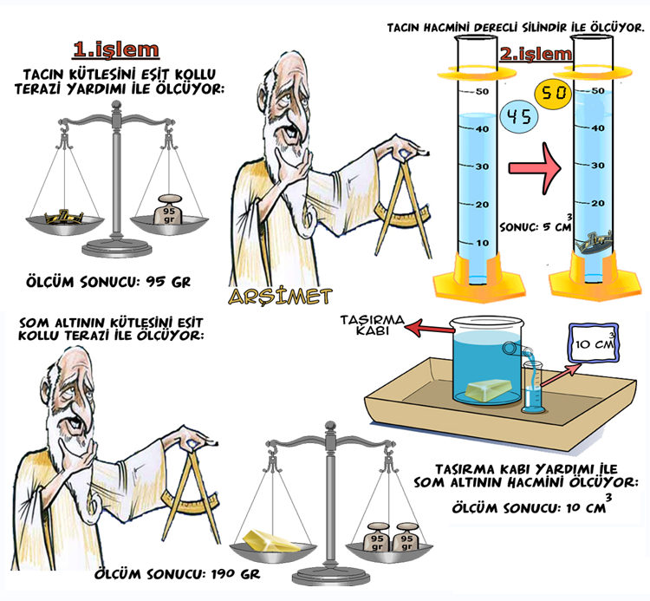
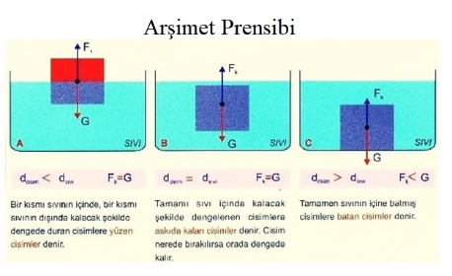
Arşimet prensibi (Archimedes ilkesi veya yasası) en genel haliyle “tamamen ya da bir kısmı bir akışkana batan cisme akışkan tarafından uygulanan kaldırma kuvvetinin cismin yer değiştirdiği akışkanın ağırlığına eşit” olduğunu söyler. Akışkan yerine sıvı dersek, bir sıvının içine konulan bir cisme uygulanan kaldırma kuvveti cismin taşırdığı sıvının ağırlığına eşittir.
Basit bir ifadeyle;
Kaldırma kuvveti = Taşan sıvının ağırlığı

Slide 6
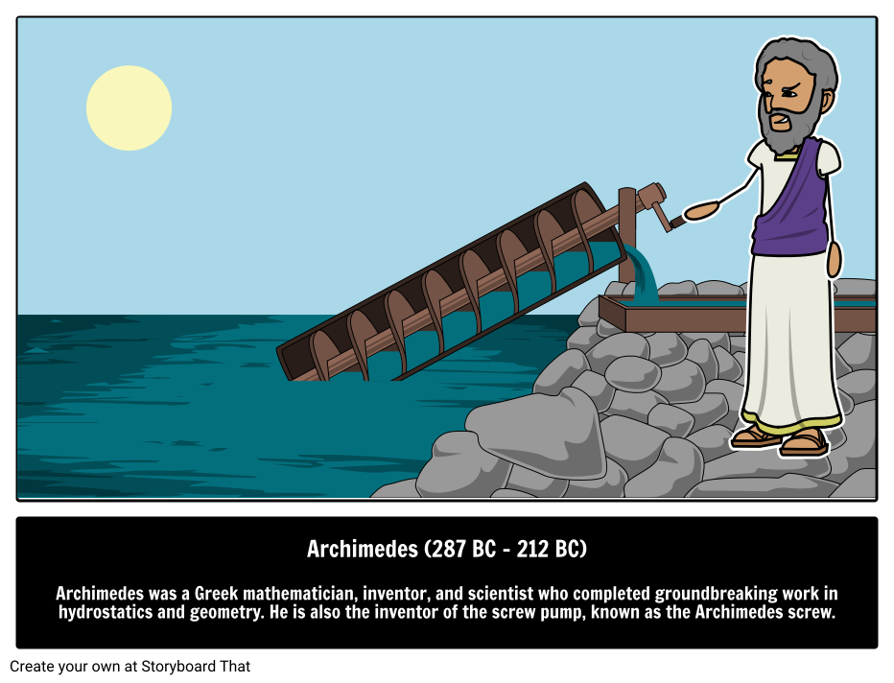
2. Arşimet Vidası
‘’Arşimet burgusu’’ olarak da bilinir. Şekil boş bir silindire sarılmış düzlemden oluşmaktadır ve şekil vidaya benzer. Vida döndürüldükçe su yukarı doru hareket eder. Yani hareket enerjisi potansiyel enerjiye dönüşür. Su türbiniyle çalışma prensibi aynıdır.
Yüksek bir seviyedeki su düzeneğin üst kısmından girer. Suyun ağırlığı ile sarmal bölümler döner ve su daha alt bölümlere geçer. Böylece dönen vida bir jeneratöre bağlanarak hareket enerjisi elektrik enerjisine dönüştürülür.
Kısacası Arşimet, suyun elektrik enerjisi kullanılmadan bulunduğu yerden daha yükseğe taşınabilmesi için bu vidayı icat etmiştir.
Geçmişte tarlaların sulanmasında ve maden ocaklarındaki suyun boşaltılmasında yaygın olarak kullanılmıştır. Günümüzde ise Arşimet vidası sulama sistemlerinde ve kanalizasyon arıtma sistemlerinde kullanılmaktadır.

Slide 7
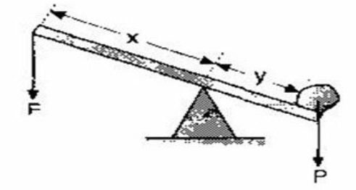
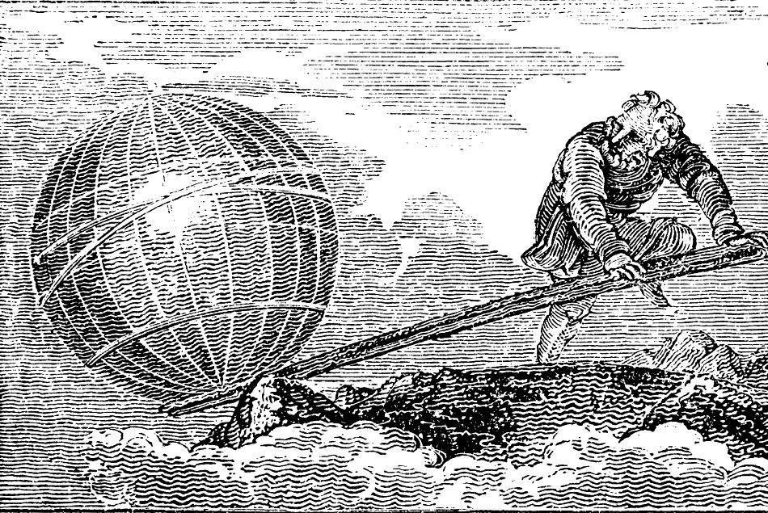
3. Denge Prensibi
İlk defa denge prensiplerini ortaya koyan bilim adamı Arşimet'tir. Denge prensibinin bazı maddeleri şunlardır :
1. Eşit uzunlukta kollara asılmış eşit ağırlıklar birbirini dengeler.
x=y ise F=P
2. Eşit olmayan ağırlıklar eşit olmayan kollara konulduğunda ise aşağıdaki koşul sağlanması gerekir.
F×x=P×y

Slide 8
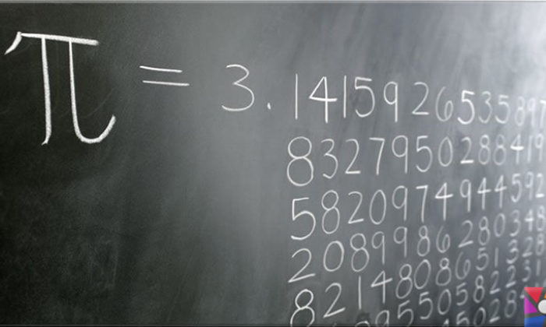
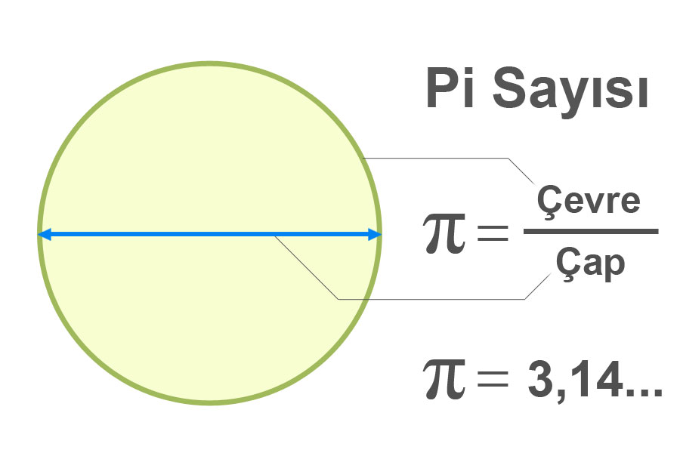
4. Pi Sayısının Bulunması
Kaynaklar pi sayısı için yaklaşık ilk gerçek değerin, Arşimet (Archimedes) tarafından kullanıldığını belirtir. Bir dairenin alanının, tabanı bu dairenin çevresine ve yüksekliği ise yarıçapına eşit bir üçgenin alanına eşit olduğunu kanıtlayarak pi değerinin 3 + 1/7 ve 3 + 10/71 arasında bulunduğunu göstermiştir. Bu iki kesrin ondalık sayı karşılığı 3,142 ve 3,1408 dir. Bu iki değer pi sayısının, bugünkü bilinen gerçek değerine çok yakın olan bir değerdir. Arşimet, bu değeri Tüketme Yöntemini kullanarak bulmuştur.
Arşimet’ten sonra pi sayısı; Klaudyos Batlamyus tarafından 3,14166, Çinli Zu Chongzhi tarafından 355/113, İtalyan Lazzarini tarafından 3,1415926 ve Fibonacci tarafından 3.141818 olarak hesaplandı. 1700’lü yıllardan sonra Yunanlı matematikçiler tarafından hem sembolü hem de değeri belirlenen pi sayısı, 3,14 değeri sabit kabul edilerek hala hesaplanmaya devam ediyor.

Slide 9
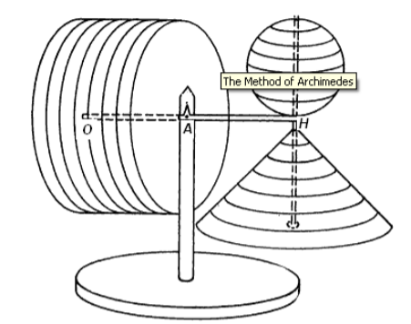
5. Kürenin Yüzölçümü ve Hacminin Hesaplanması
Arşimet, küre gibi bir cismin yaklaşık hacmini, küreyi bir dizi küçük silindire bölüp, ortaya çıkan bu silindirlerin hacimlerini toplayarak hesaplamıştır. Bu silindirleri daha da ince olacak şekilde bölerek, yaklaşımının gerçek değere daha yakın olduğunu fark etmiştir.
Pi sayısının bulunması ile birlikte kürenin ve silindirin hacmi bulunmuştur.
Arşimet, Eudoxus’tan önce doğru olduğu düşünülen, fakat ilk defa Eudoxus tarafından kanıtlanan iki teoremden de bahseder: Birincisi, bir piramidin hacmi, aynı taban ve yüksekliğe sahip bir prizmanın hacminin üçte biridir. İkincisi ise bir koninin hacmi, aynı taban ve yüksekliğe sahip bir silindirin hacminin üçte biridir.
Kürenin hacminin 4/3πr³ , yüzölçümünün 4πr² ve silindirin hacminin ise πr²h formülleriyle hesaplandığını bulmuştur.
Bunun yanı sıra eğri yüzeylerin alanlarını hesaplayan formülü bulmuş ve kullanmıştır. Bir parabol kesmesini dörtgenleştirirken sonsuz küçükler hesabına yaklaşmıştır. Bu hesap modern matematiğin gelişmesinin temeli olmuştur. İleride keşfedilen diferansiyel denklemler ve integral hesabı için iyi bir temel oluşturmuştur.

Slide 10
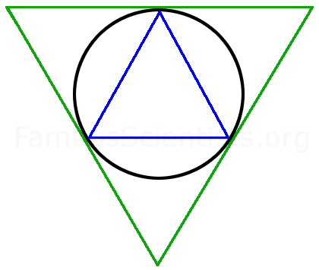
TÜKETME YÖNTEMİ
Geleneksel şekiller yoluyla kolaylıkla tanımlanamayan bir şeklin alanını ya da hacmini bulma yoludur. Eudoxus'a atfedilen bu yöntem, bilinen şekillerin birleştirilmesiyle bir alanın ya da hacmin makul bir tahmini değerinin elde edilmesine dayanır. Şekillerin sayısı ve küçüklüğü arttırılarak bu tahmini değer iyileştirilebilir. Arşimet bu yöntemi kullanarak, bir 96-gen yardımıyla Pi sayısı için bilinen yaklaşık 22/7 değerini bulmuştur. Sonsuz sayıda böylesi şekil kullanılarak alanın ya da hacmin kesin büyüklüğünü bulmak kalkülüsün görevidir ve dolayısıyla bu yöntemi gereksiz kılmaktadır.
Arşimet bir çemberin çevresinin 2 x π x r’ye eşit olduğunu biliyordu. Buradaki “r” ifadesinin çemberin yarıçapı olduğunu belirtelim. Böylece yarıçapı bilinen bir dairenin çevresini hesaplayan Arşimet, π sayısını da bulmuş oluyordu. Bu yönteme the method of exhaustion ya da “tüketme yöntemi” denir. Yaklaşık bir yüzyıl önce Eudoxus tarafından geliştirilmiştir. Öklid ise “Elementler” adlı eserinde altı tane önermesini kanıtlamak için bu yöntemi kullanmıştır.
Arşimet bir çemberi düşündü. İçine ise eşkenar bir üçgen çizdiğini farz etti. Bu üçgenin her köşesi ise çembere dokunuyordu. Çemberin dışında ise diğer bir eşkenar üçgen çizdi. Bu üçgen daha büyük olup her kenarı içteki çembere dokunuyordu.

Slide 11
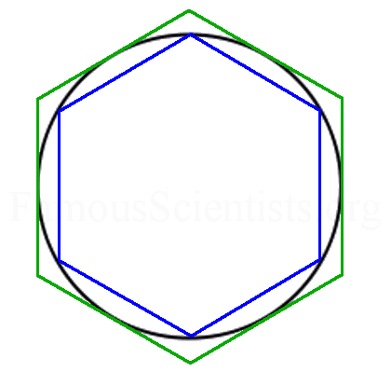
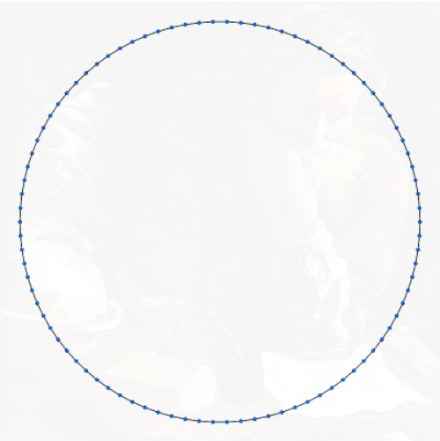
Arşimet işte bu şekilde bir çemberin çevresine iyice yaklaşacak şekilde düzgün çokgenler kullanarak işleme devam etti. Son olarak, çemberin içinde ve dışında 96 kenarlı bir düzgün çokgenin çevresini hesapladı. 96 kenarlı düzgün bir çokgen, büyüteçle bakılmadığı sürece bir çember ile neredeyse aynı gözüküyordu.
96 kenarlı çokgeni kullanarak, Arşimet π sayısının 3.1408 ve 3.1429 arasında bir sayı olduğunu buldu. Eğer bulduğu bu sayıyı ortalama bir değer olarak verirsek, Pi sayısını 3.141868115 olarak bulmuştur. Bulduğu bu değer, hesap makinelerindeki değerden sadece 10000’de 1 farklılık gösteriyor.
Her üçgenin çevresini kolay bir şekilde hesaplayan Arşimet, böylece çemberin çevresinin içteki üçgenden daha büyük, dıştaki üçgenden daha küçük olduğunu buldu.
Arşimet sonra çemberin içine ve dışına birer kare yerleştirdi ve aynı işlemi tekrar yaptı. Sonra beşgen, altıgen, yedigen… şeklinde devam etti. Örneğin çemberin içine küçük bir düzgün altıgen, dışına da daha büyük bir düzgün altıgen yerleştirdi. Altıgenin, çemberi üçgenlere göre daha fazla kapsadığını fark etti. Altıgenin çevreleri, çemberin gerçek çevresine daha yakındı.

Slide 12
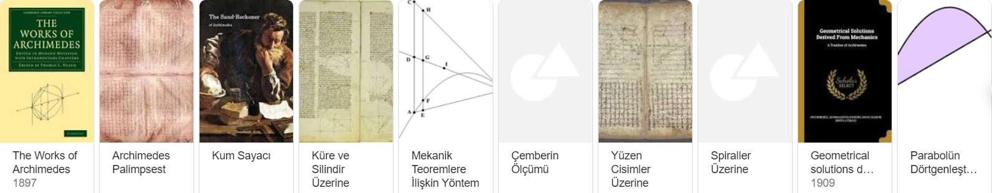
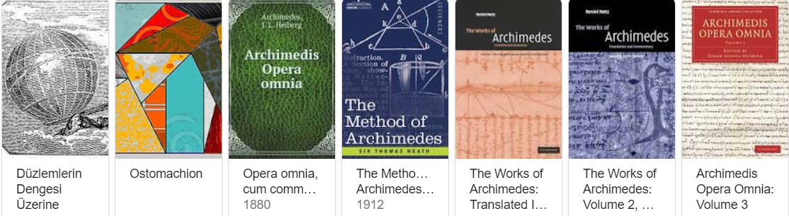
ARŞİMET’İN ESERLERİNDEN BAZILARI

Slide 13
KAYNAKÇA
1. https://www.matematiksel.org/parabolun-karelestirilmesi/
2. https://bilgihanem.com/arsimet-kimdir/
3. https://fizikdersi.gen.tr/kaldirma-kuvveti-arsimet-ilkesi-nedir/
4. https://webders.net/524/arsimet-hayati-ve-matematige-katkilari.html
5. https://www.girgin.org/arsimet-ve-pi-sayisi/
6. http://bilimintarihi.org/bilim-insanlari/arsimet-kimdir-buluslari-ve-bilime-katkilari/?doing_wp_cron=1636827250.1443979740142822265625
İlköğretim Matematik Öğretmenliği
Kübra Nur Var

